Slide 1

PENERAPAN MODEL MACHINE LEARNING UNTUK MENINGKATKAN EFISIENSI ALGORITMA CLOCK PADA CACHE REPLACEMENT
Muhammad Haekal M. A.
NRP 5024221030
Pembimbing
Reza Fuad Rachmadi, S.T., M.T., Ph.D
NIP 19850403 201212 1 001
Dr. Arief Kurniawan, S.T., M.T
NIP 19740907 200212 1 001

Slide 2
Latar Belakang
Cache
Quick Access
Useless Promotion
Hampir setiap sistem komputer memiliki cache.
Akses cepat sangat penting dalam sistem komputer.
Algoritma cache eviction saat ini memiliki banyak promosi sia-sia

Slide 3
Masalah
Promotion Affects Performance
Useless Promotions
Promosi atau reinsertion adalah salah satu upaya untuk mempertahankan object populer pada cache. Namun promosi itu sendiri sangat membebani sistem. Pada sistem cache dengan lock reinsertion membebani throughput dari cache. Promosi juga mengurangi daya tahan flash device.
Pada algoritma yang menerapkan promosi seperti clock. Terjadi promosi yang tidak terpakai sehingga hal itu hanya akan membebani sistem

Slide 4
Tujuan
ML
Effectivity
Evaluation
Menggunakan pendekatan machine learning pada cache eviction untuk memprediksi promosi yang sia sia
Meningkatkan performa algoritma clock dengan mengurangi jumlah promosi.
Melakukan evaluasi pada faktor-faktor apa saja yang mempengaruhi efektivitas model pada algoritma clock

Slide 5
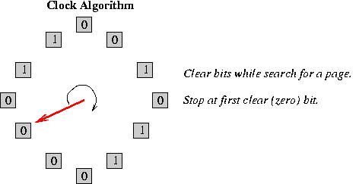
CLOCK
Algoritma clock adalah algoritma cache replacement/eviction yang didasarkan pada FIFO. Tidak seperti FIFO yang akan secara langsung membuang object tertua. Pada clock, object yang pernah diakses akan dimasukkan kembali hal ini disebut reinsertion.

Slide 6
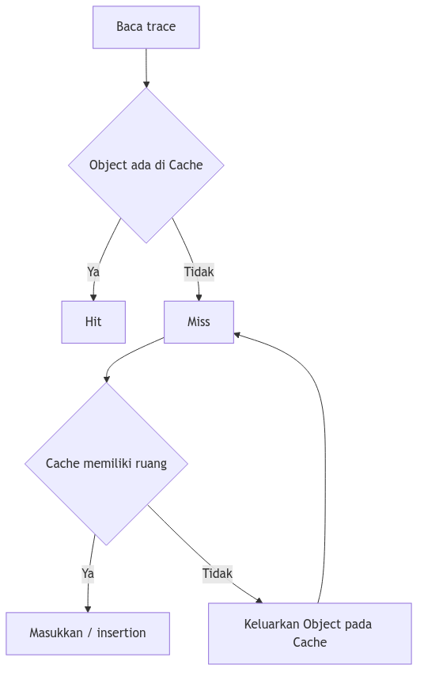
Custom Cache Simulator
Cache Simulator digunakan untuk mensimulasikan trace. Simulasi akan menghasilkan metrics berupa miss_ratio, hit_ratio, reinsertion, dll
Selain itu program juga menghasilkan datasets berisi object metadata saat promosi dan apakah promosi itu sia-sia atau tidak

Slide 7
Trace Format
Output
time-col,obj-id-col,obj-size-col
0,0,1
0,1,1
0,2,1
0,3,1
{
"admission_treshold": 1,
"algorithm": "offline-clock",
"hit": 22576,
"inserted": 91296,
"layer": 0,
"miss_ratio": 0.8017423071518899,
"reinserted": 772,
"req": 113872
}

Slide 8
Datasets
obj_id rtime_since rtime_since_log ... obj_size_relative wasted
6.16045e+06 1 0.693147 ... 0.000204207 0
6.16043e+06 13 2.63906 ... 0.000204207 0
4.26009e+07 1678 7.42595 ... 0.000204207 1
1.31377e+06 2 1.09861 ... 0.000204207 0
6.16046e+06 2 1.09861 ... 0.000204207 0
1.31377e+06 2 1.09861 ... 0.000204207 0

Slide 9
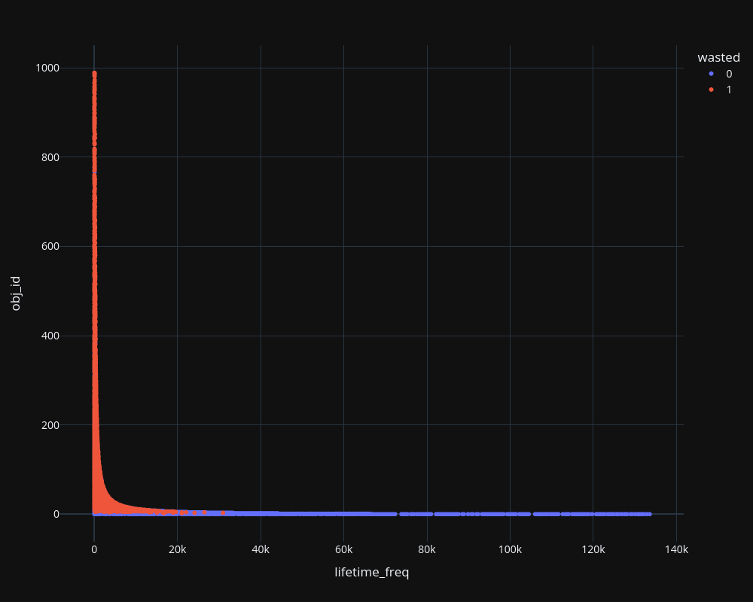
Contoh data yang didapat
Persebaran lifetime_freq pada data

Slide 10
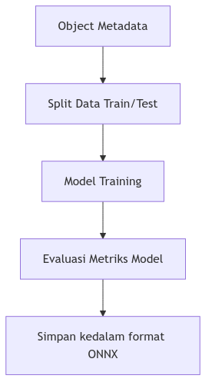
Machine Learning
Model

Slide 11
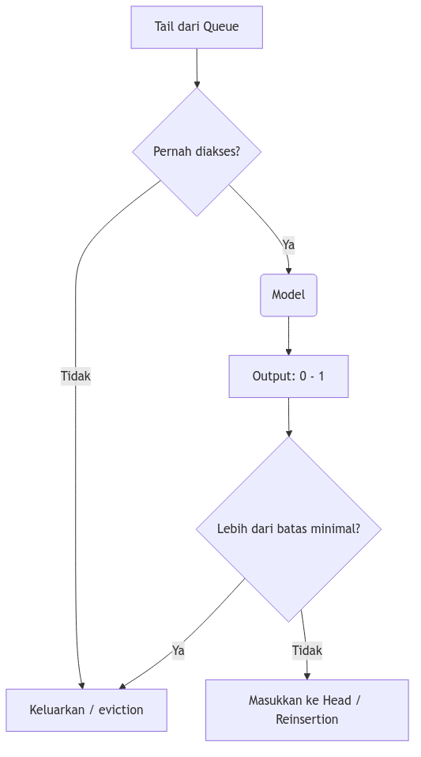
Machine Learning
Implementation

Slide 12
Hasil yang Diharapkan
Dari penelitian yang akan dilakukan, diharapkan model machine learning yang dikembangkan dapat mengurangi jumlah promosi pada clock tanpa meningkatkan miss ratio dari cache.

Slide 13
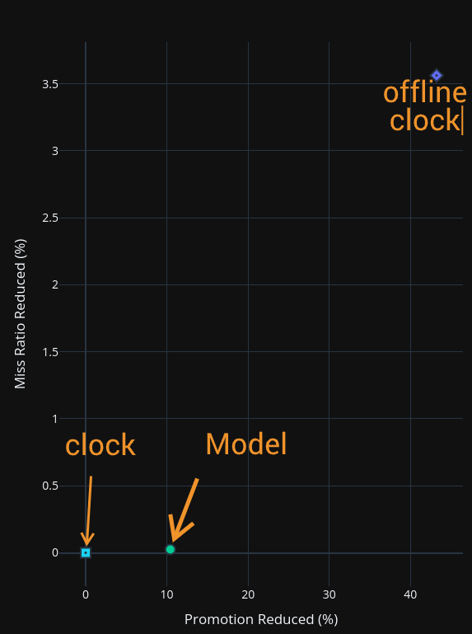
Hasil Sementara

